Slide 1
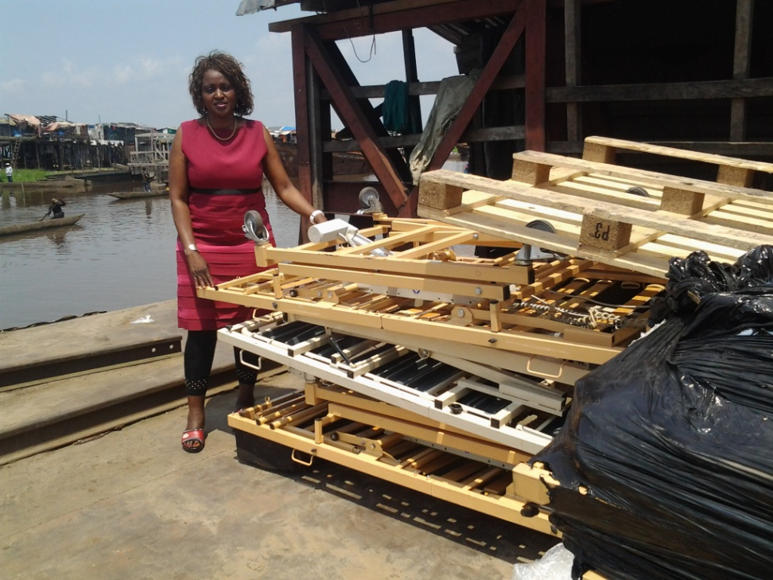
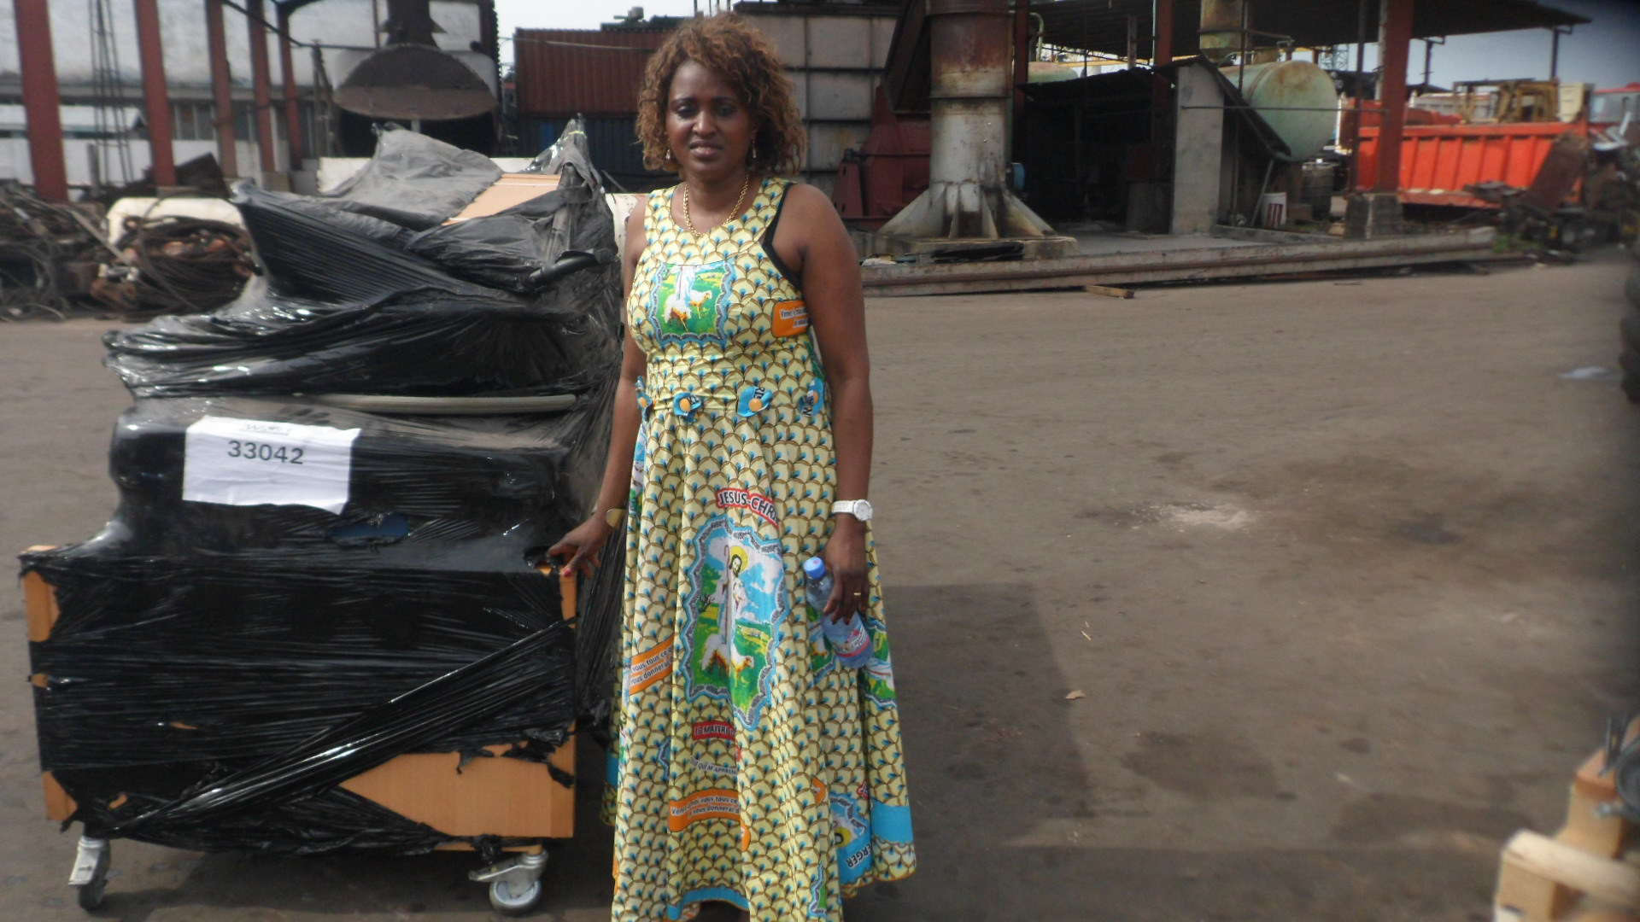
MISSION HUMANITAIRE 2014
Transport de lits et autres materiaux à Lokolama
Kinshasa

Slide 2
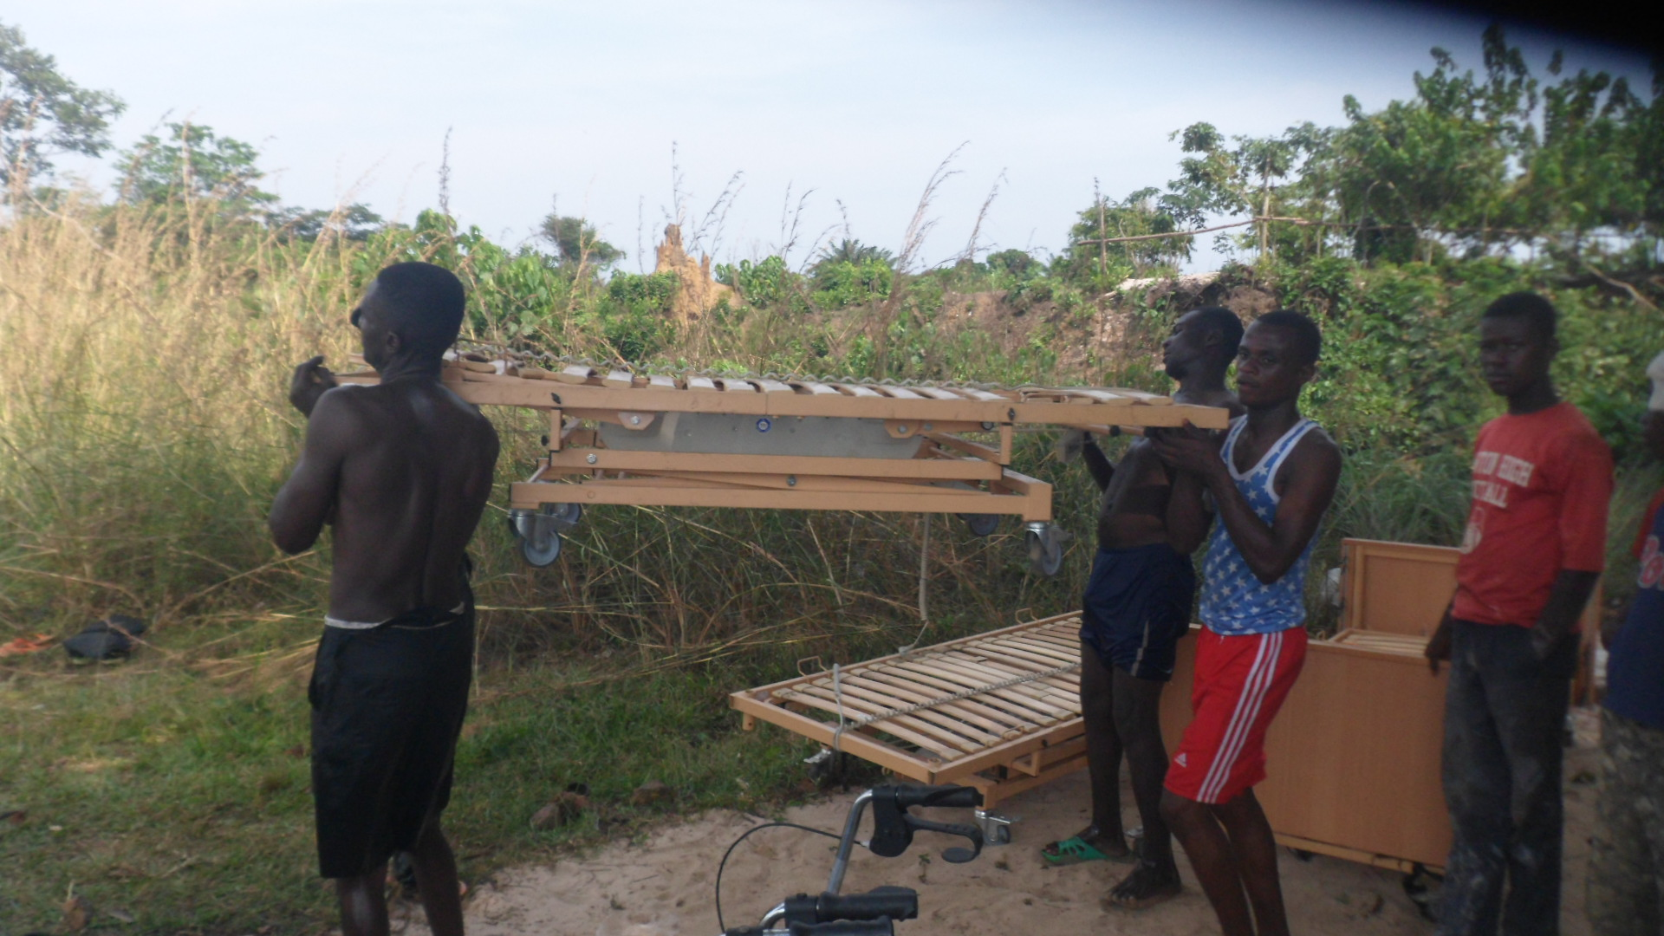
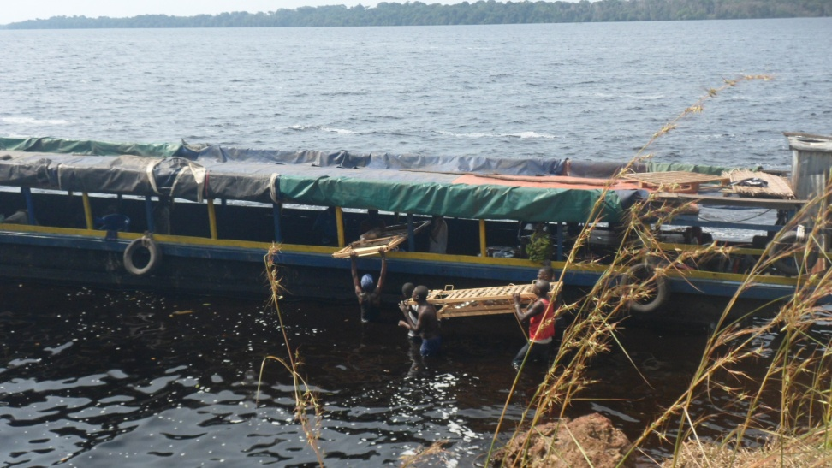
Chargement de la baleinière St Martin au beach d'Inongo sur le lac Mai-Ndombe en Avril 2014

Slide 3
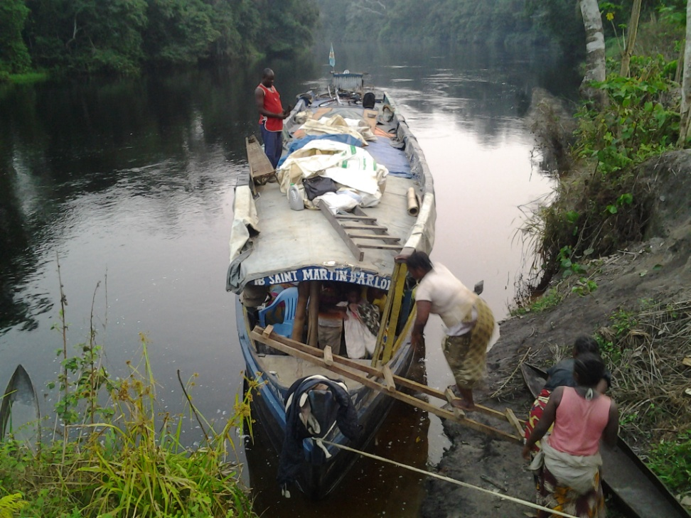
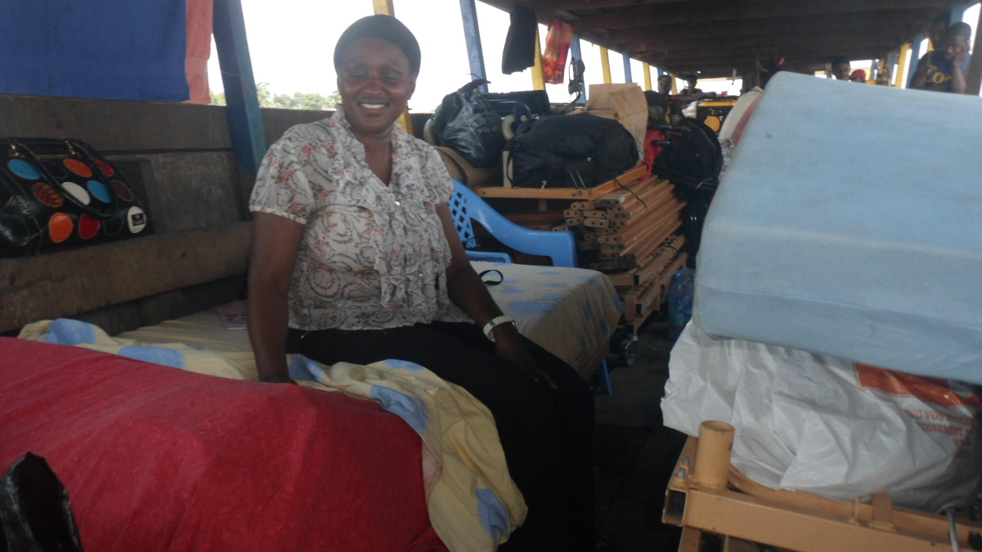
Voyage à bord de la baleinière St Martin sur la rivière Lokoro en direction de Lokolama

Slide 4
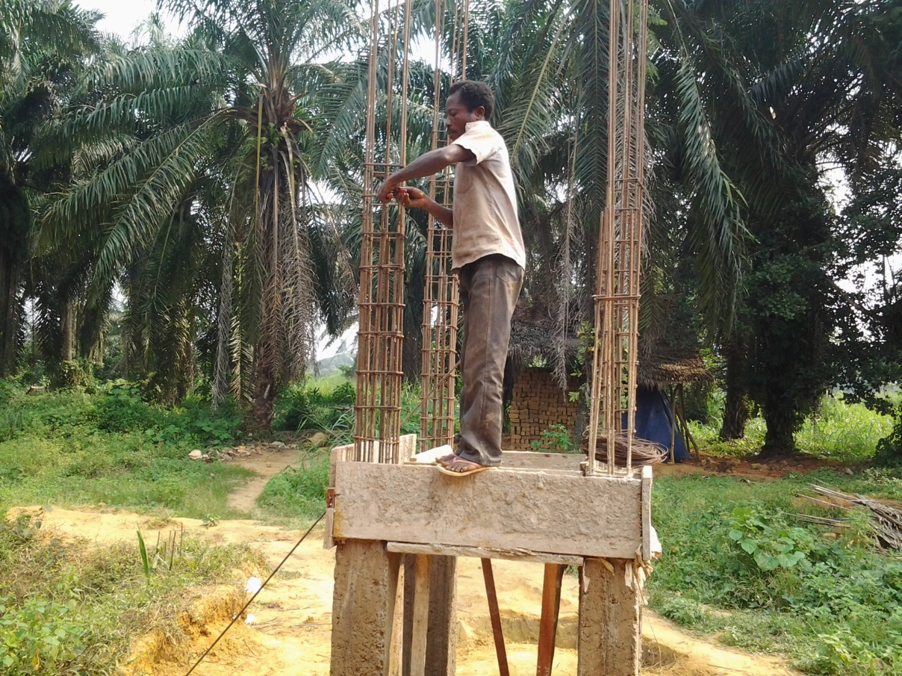
Reprise des travaux du chantier dès mon arrivée à Lokolama en avril 2014
Construction des supports du château d'eau en béton armé.

Slide 5
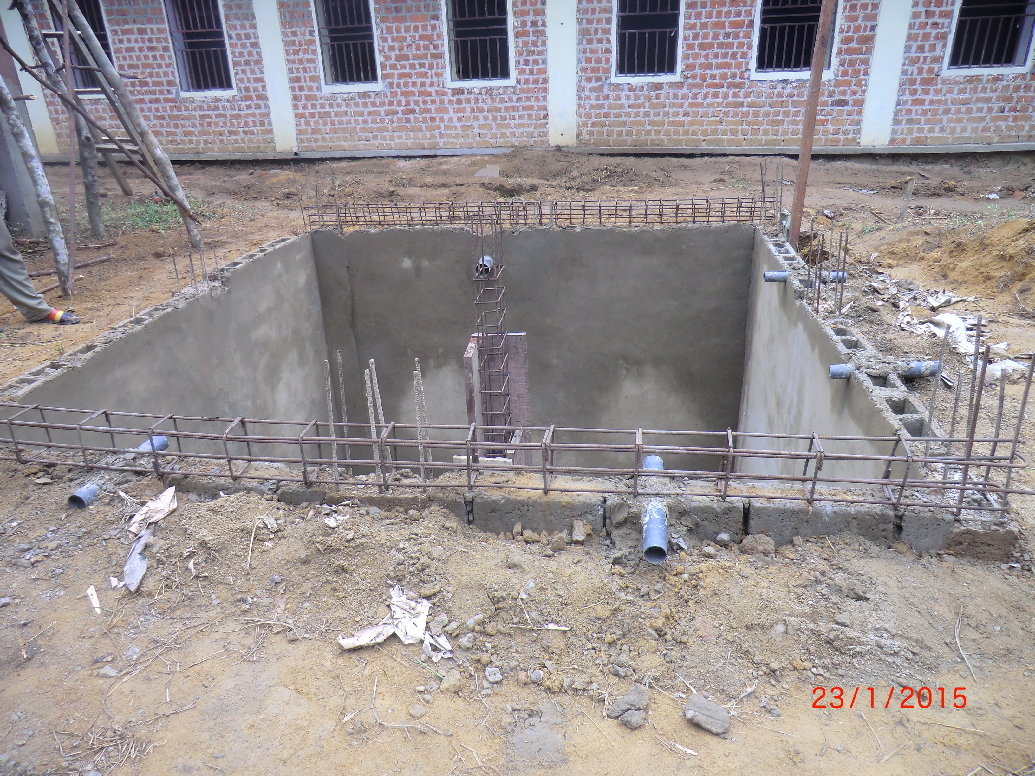
Construction du bassin de récupération d'eau de pluie

Slide 6
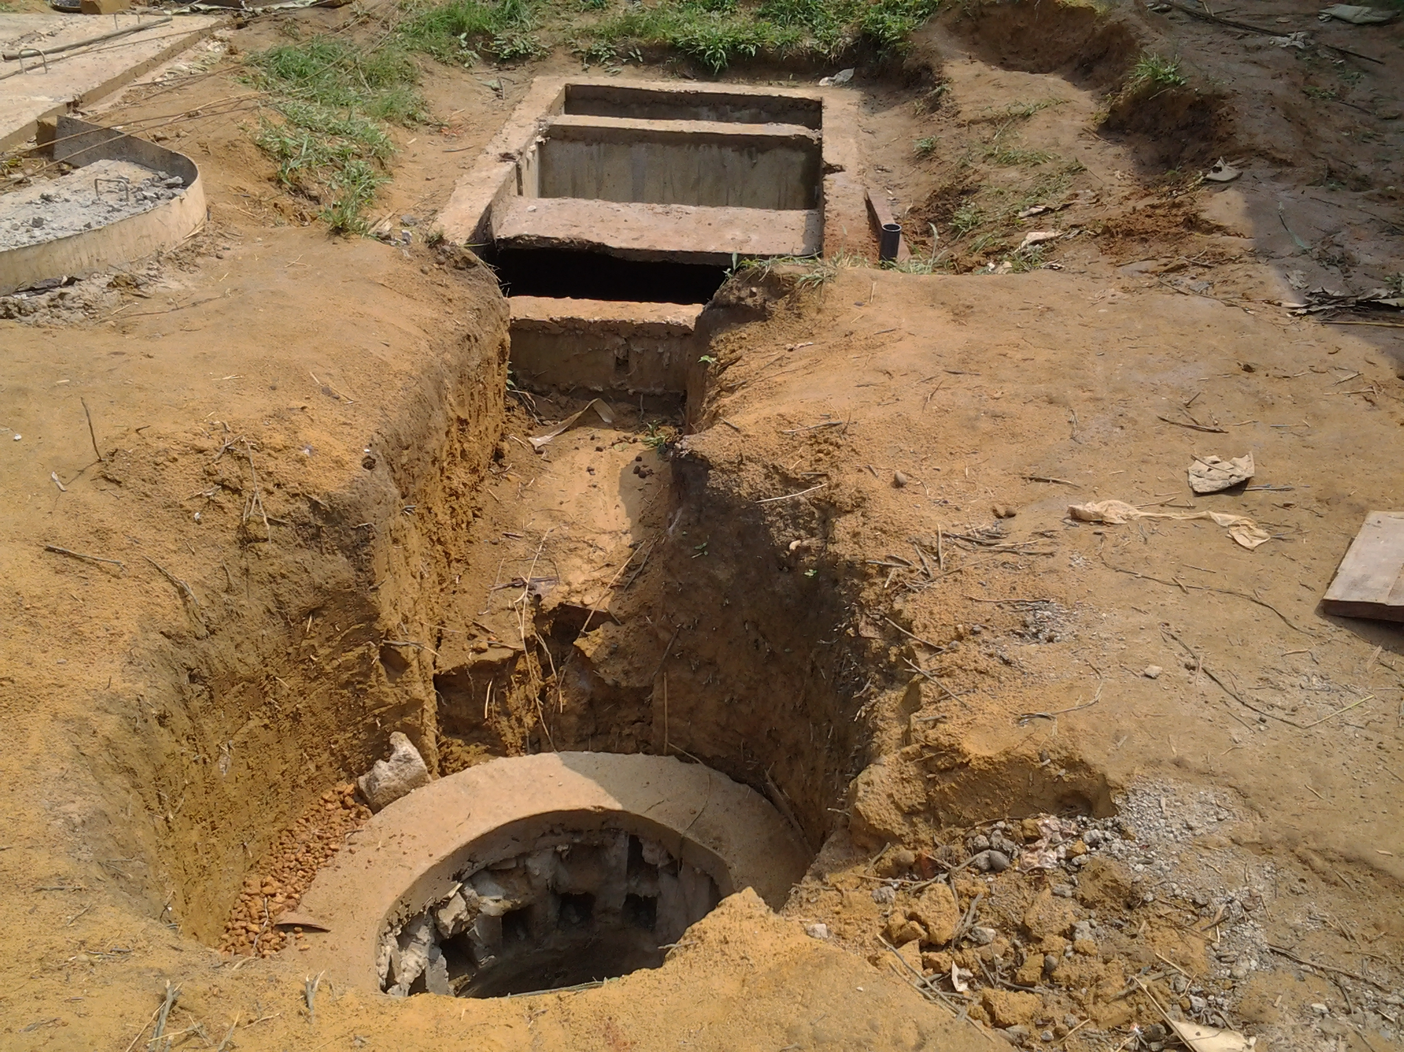
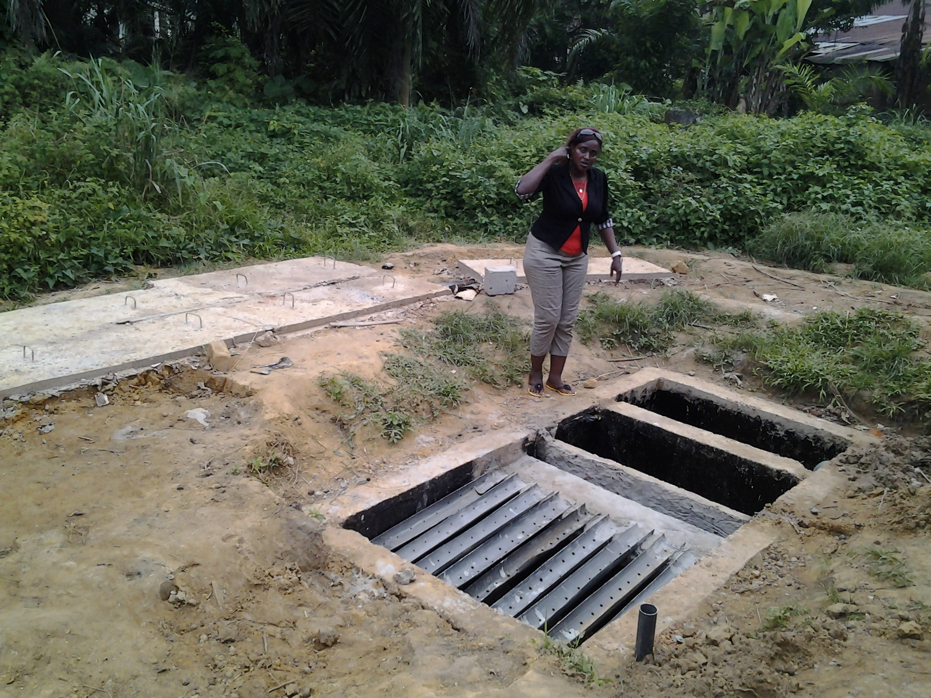
Construction de fosses septiques et paratonnerre

Slide 7
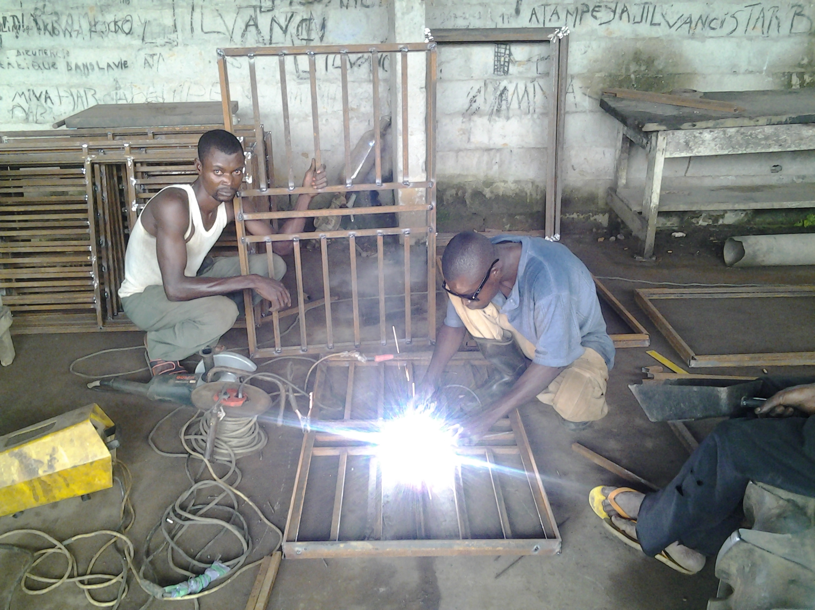
Travaux de soudures, grillages de protections et portes metalliques

Slide 8
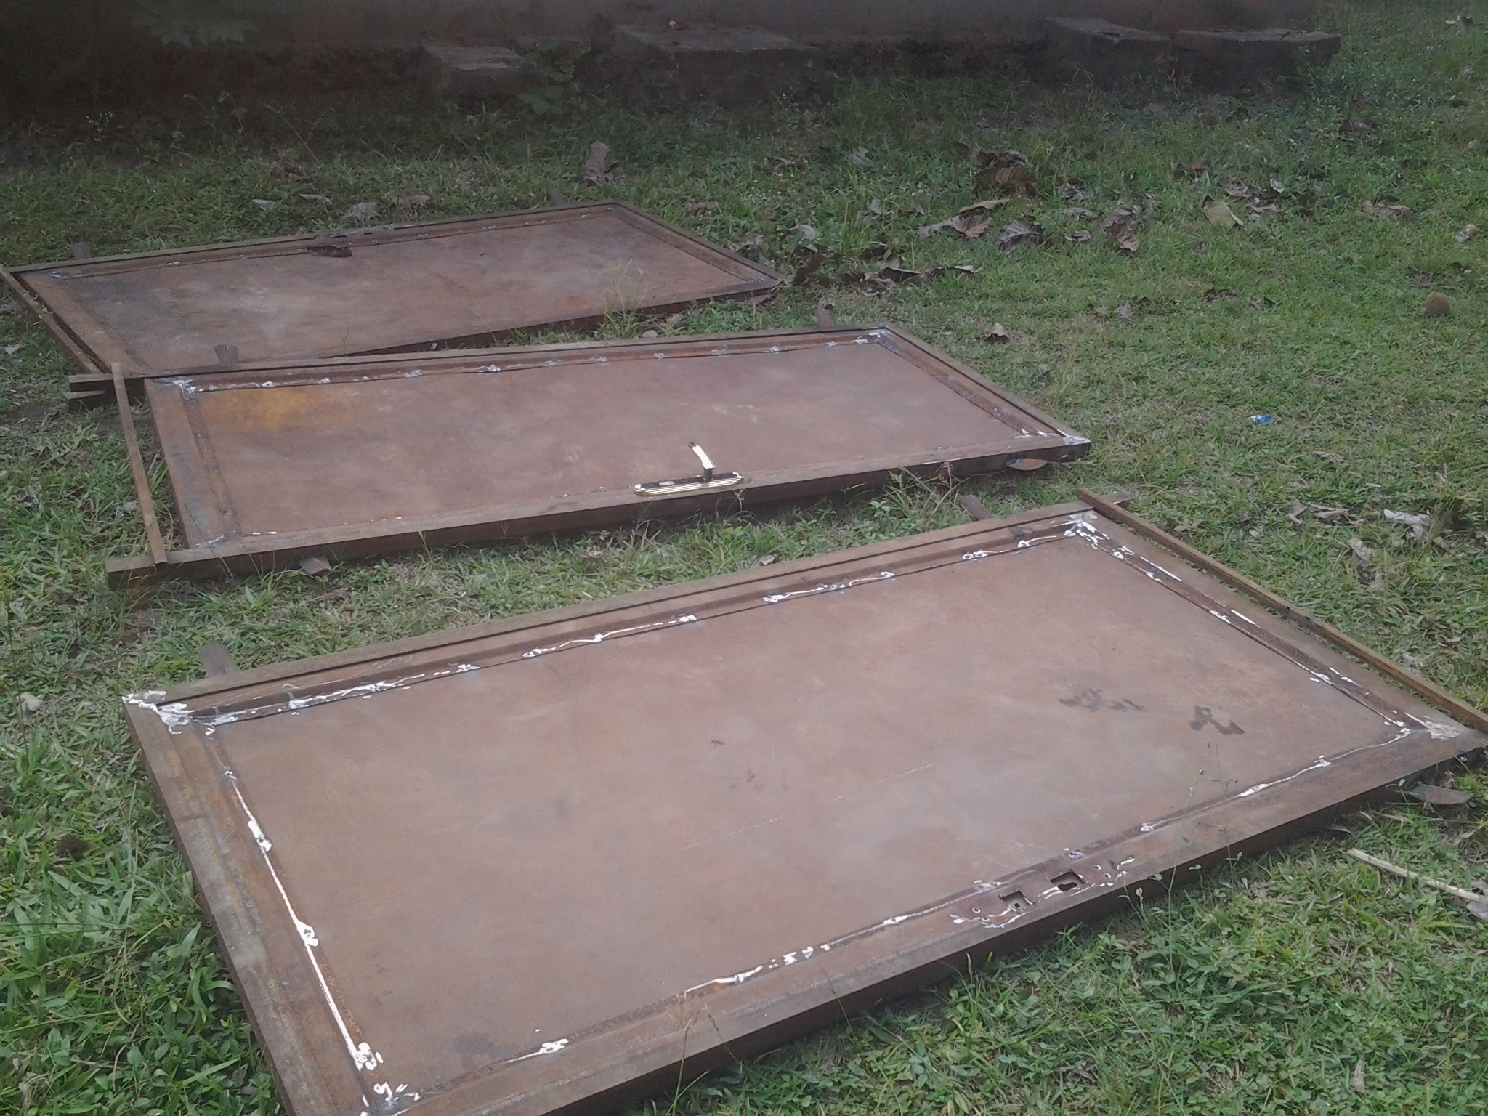
Les portes metalliques.

Slide 9
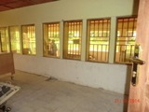
Les grilles de protections metalliques.

Slide 10
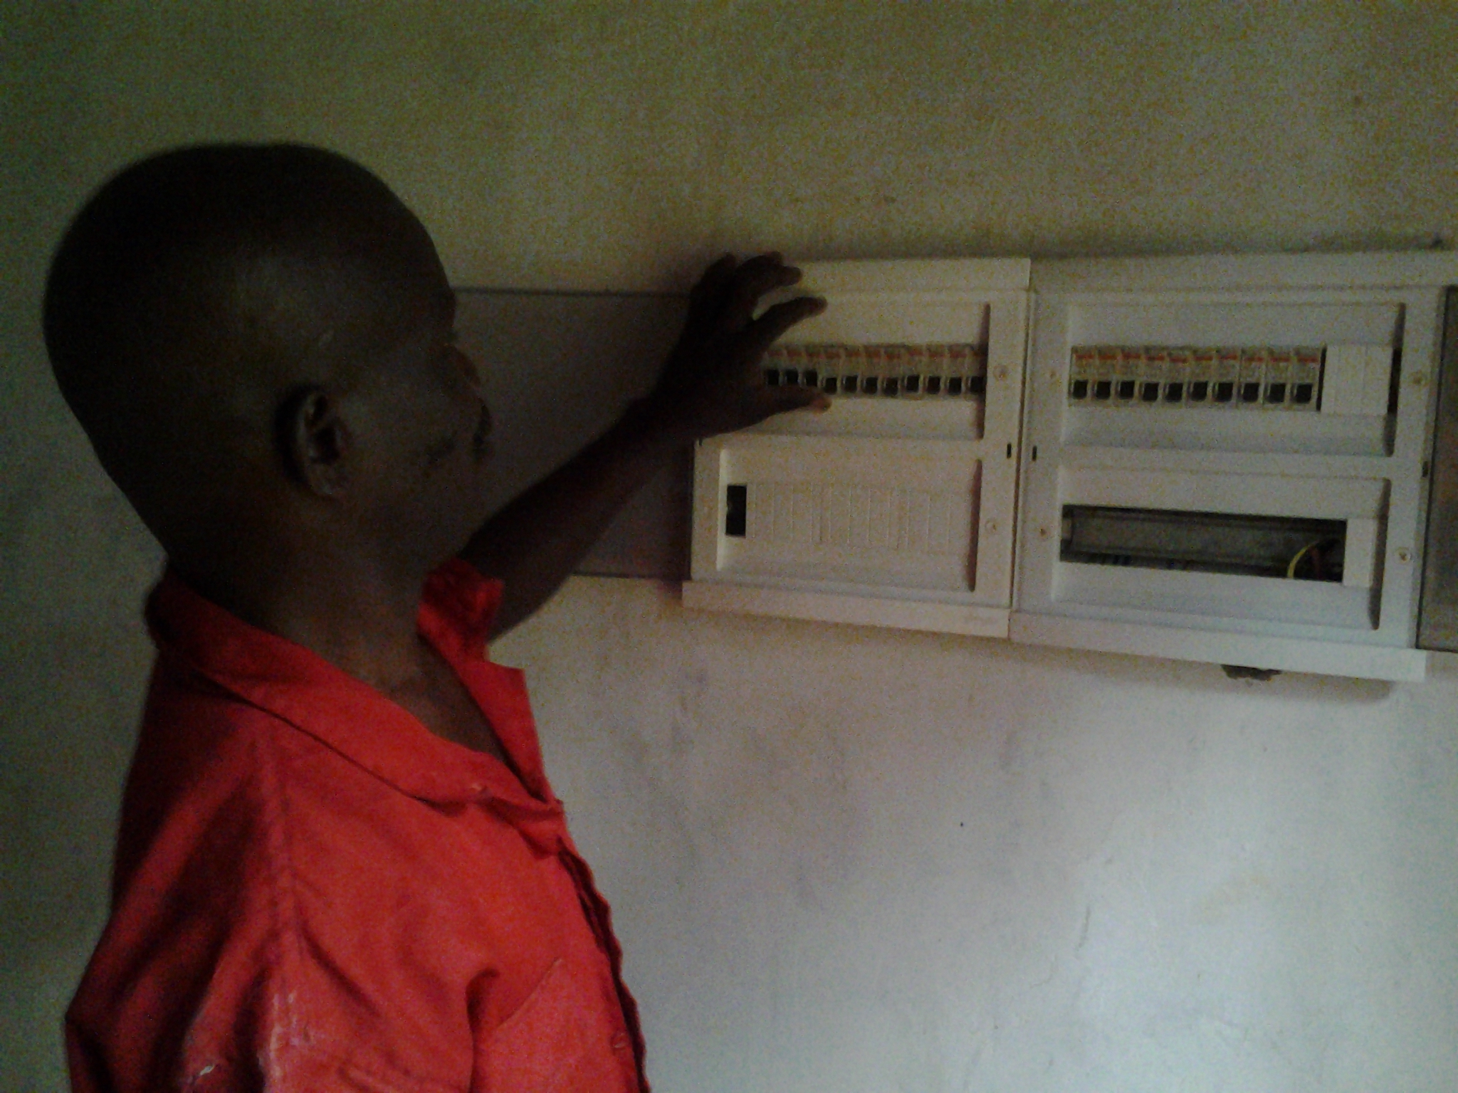
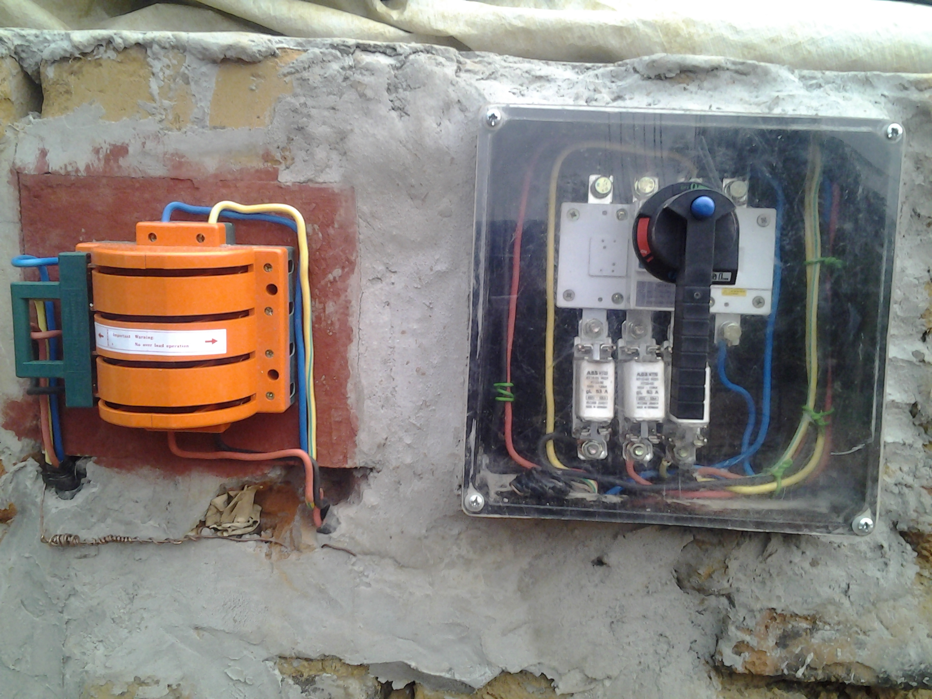
Les travaux d'installation électrique

Slide 11
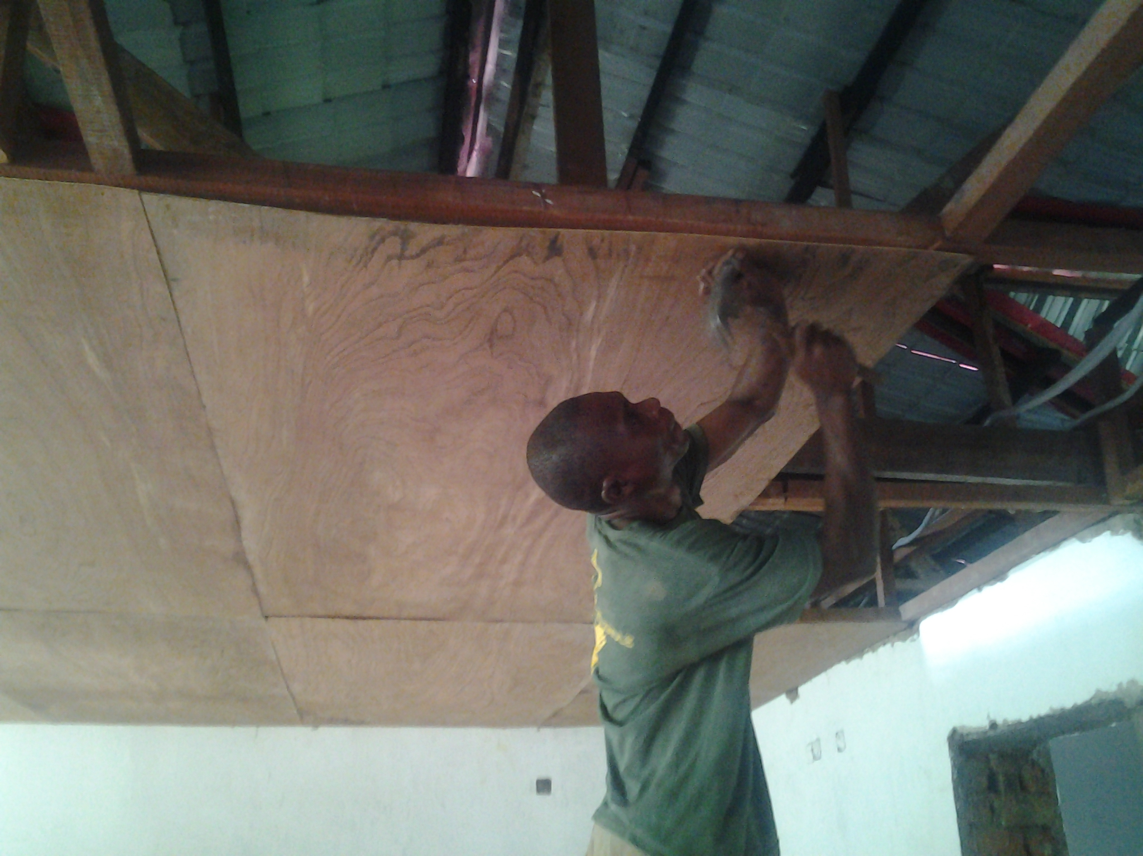
Les travaux de finitions
Plafonds

Slide 12
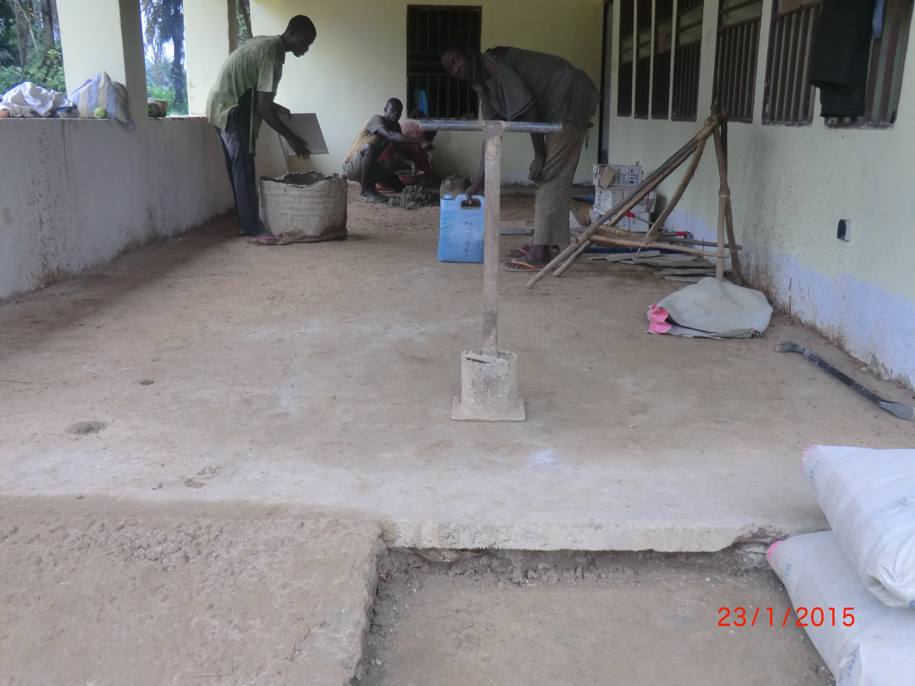
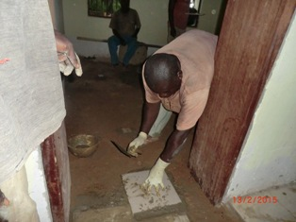
Pose de carrelage

Slide 13
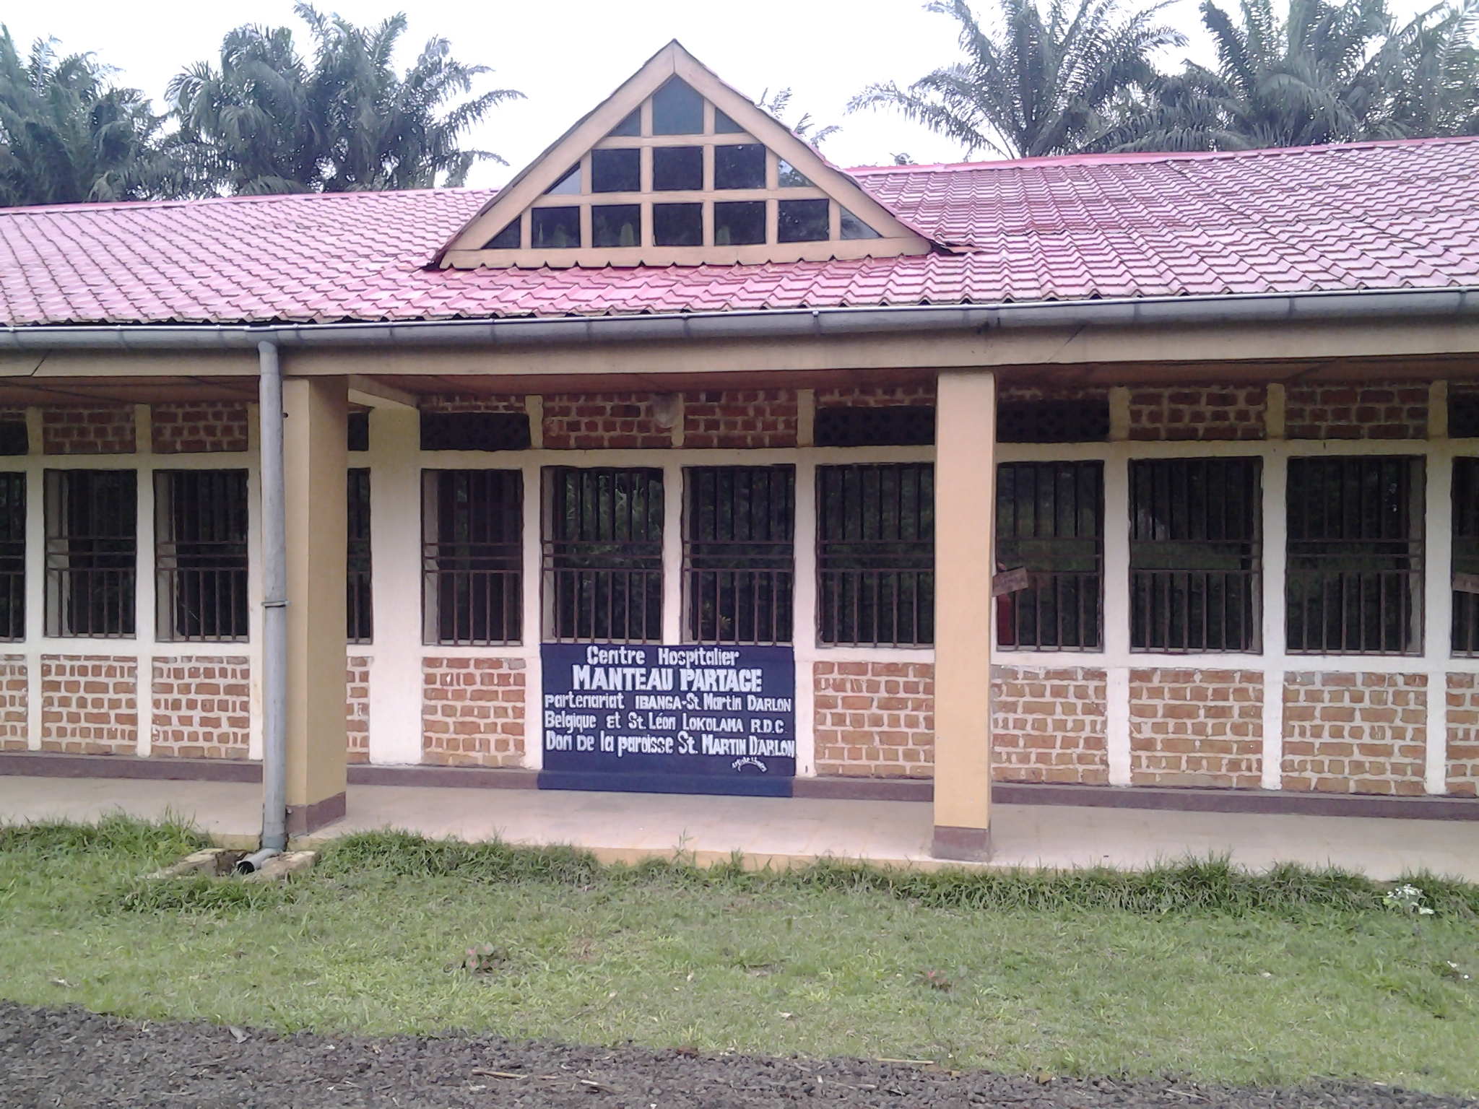
Vue d'en face du centre hospitalier

Slide 14
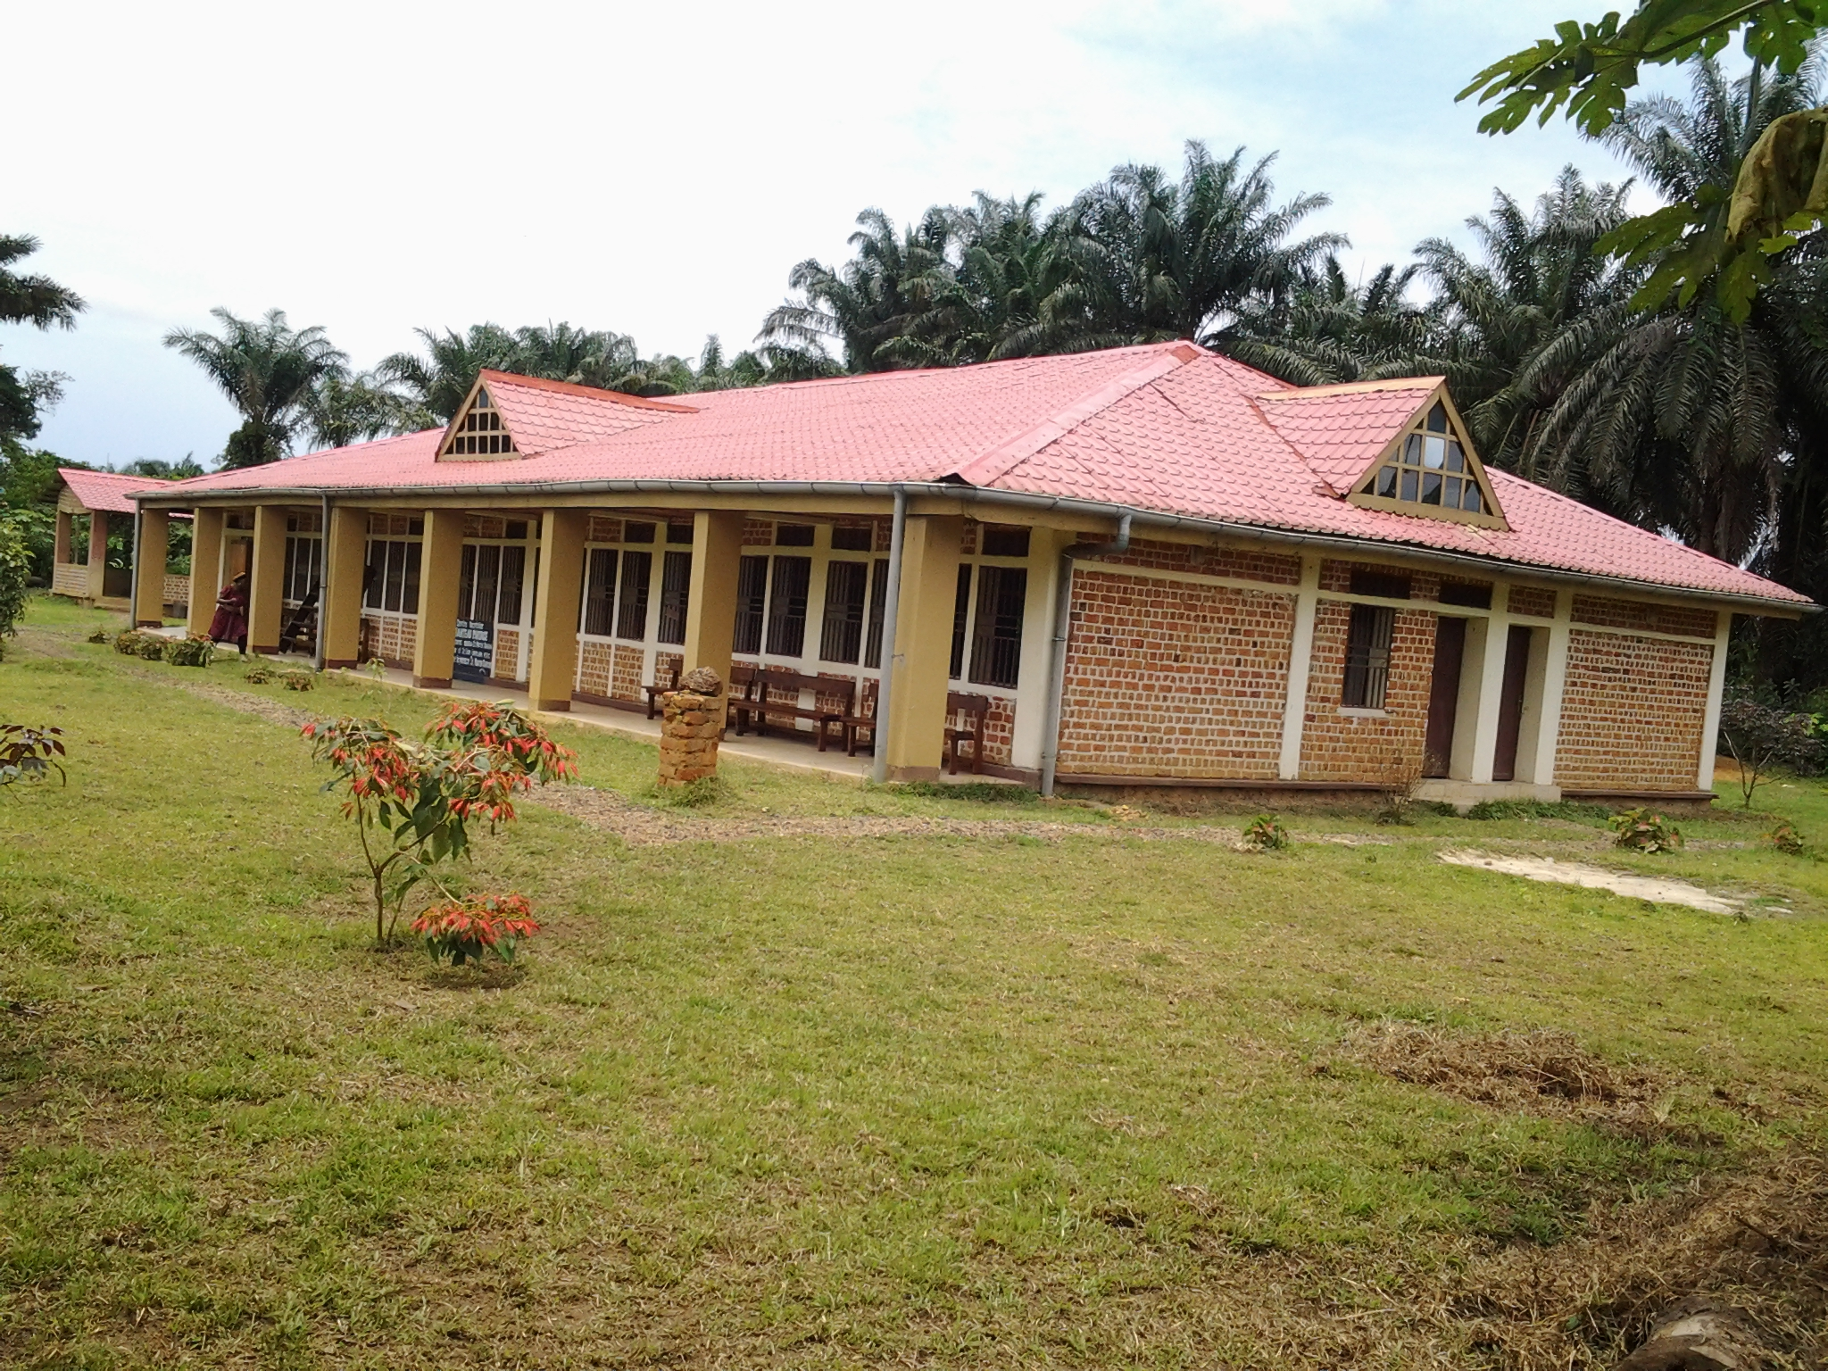

Slide 15
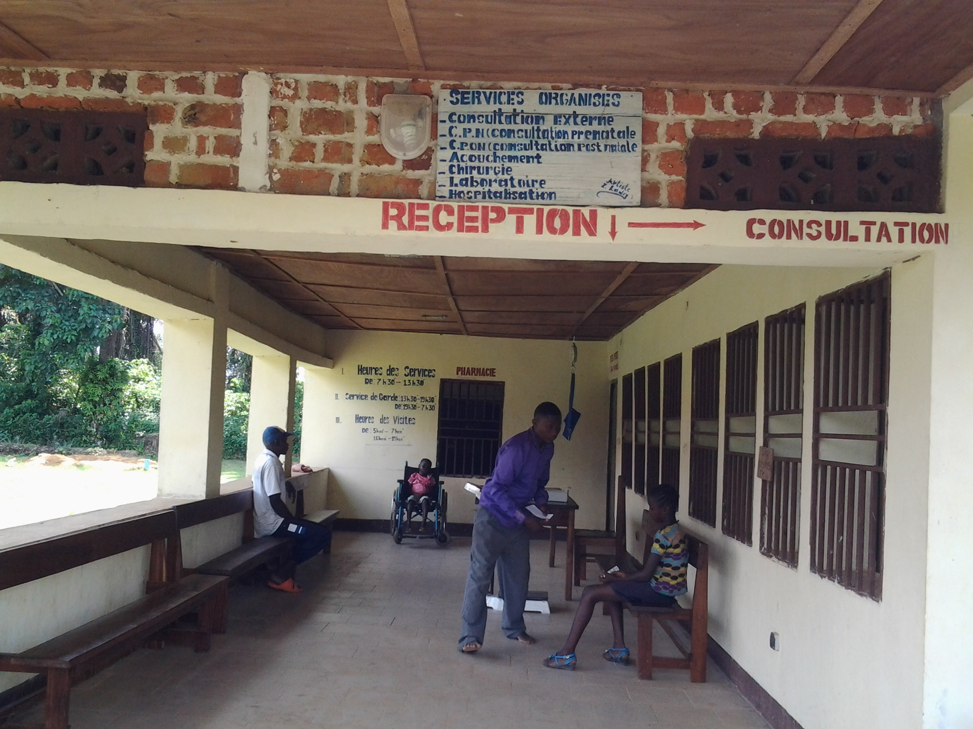

Slide 16
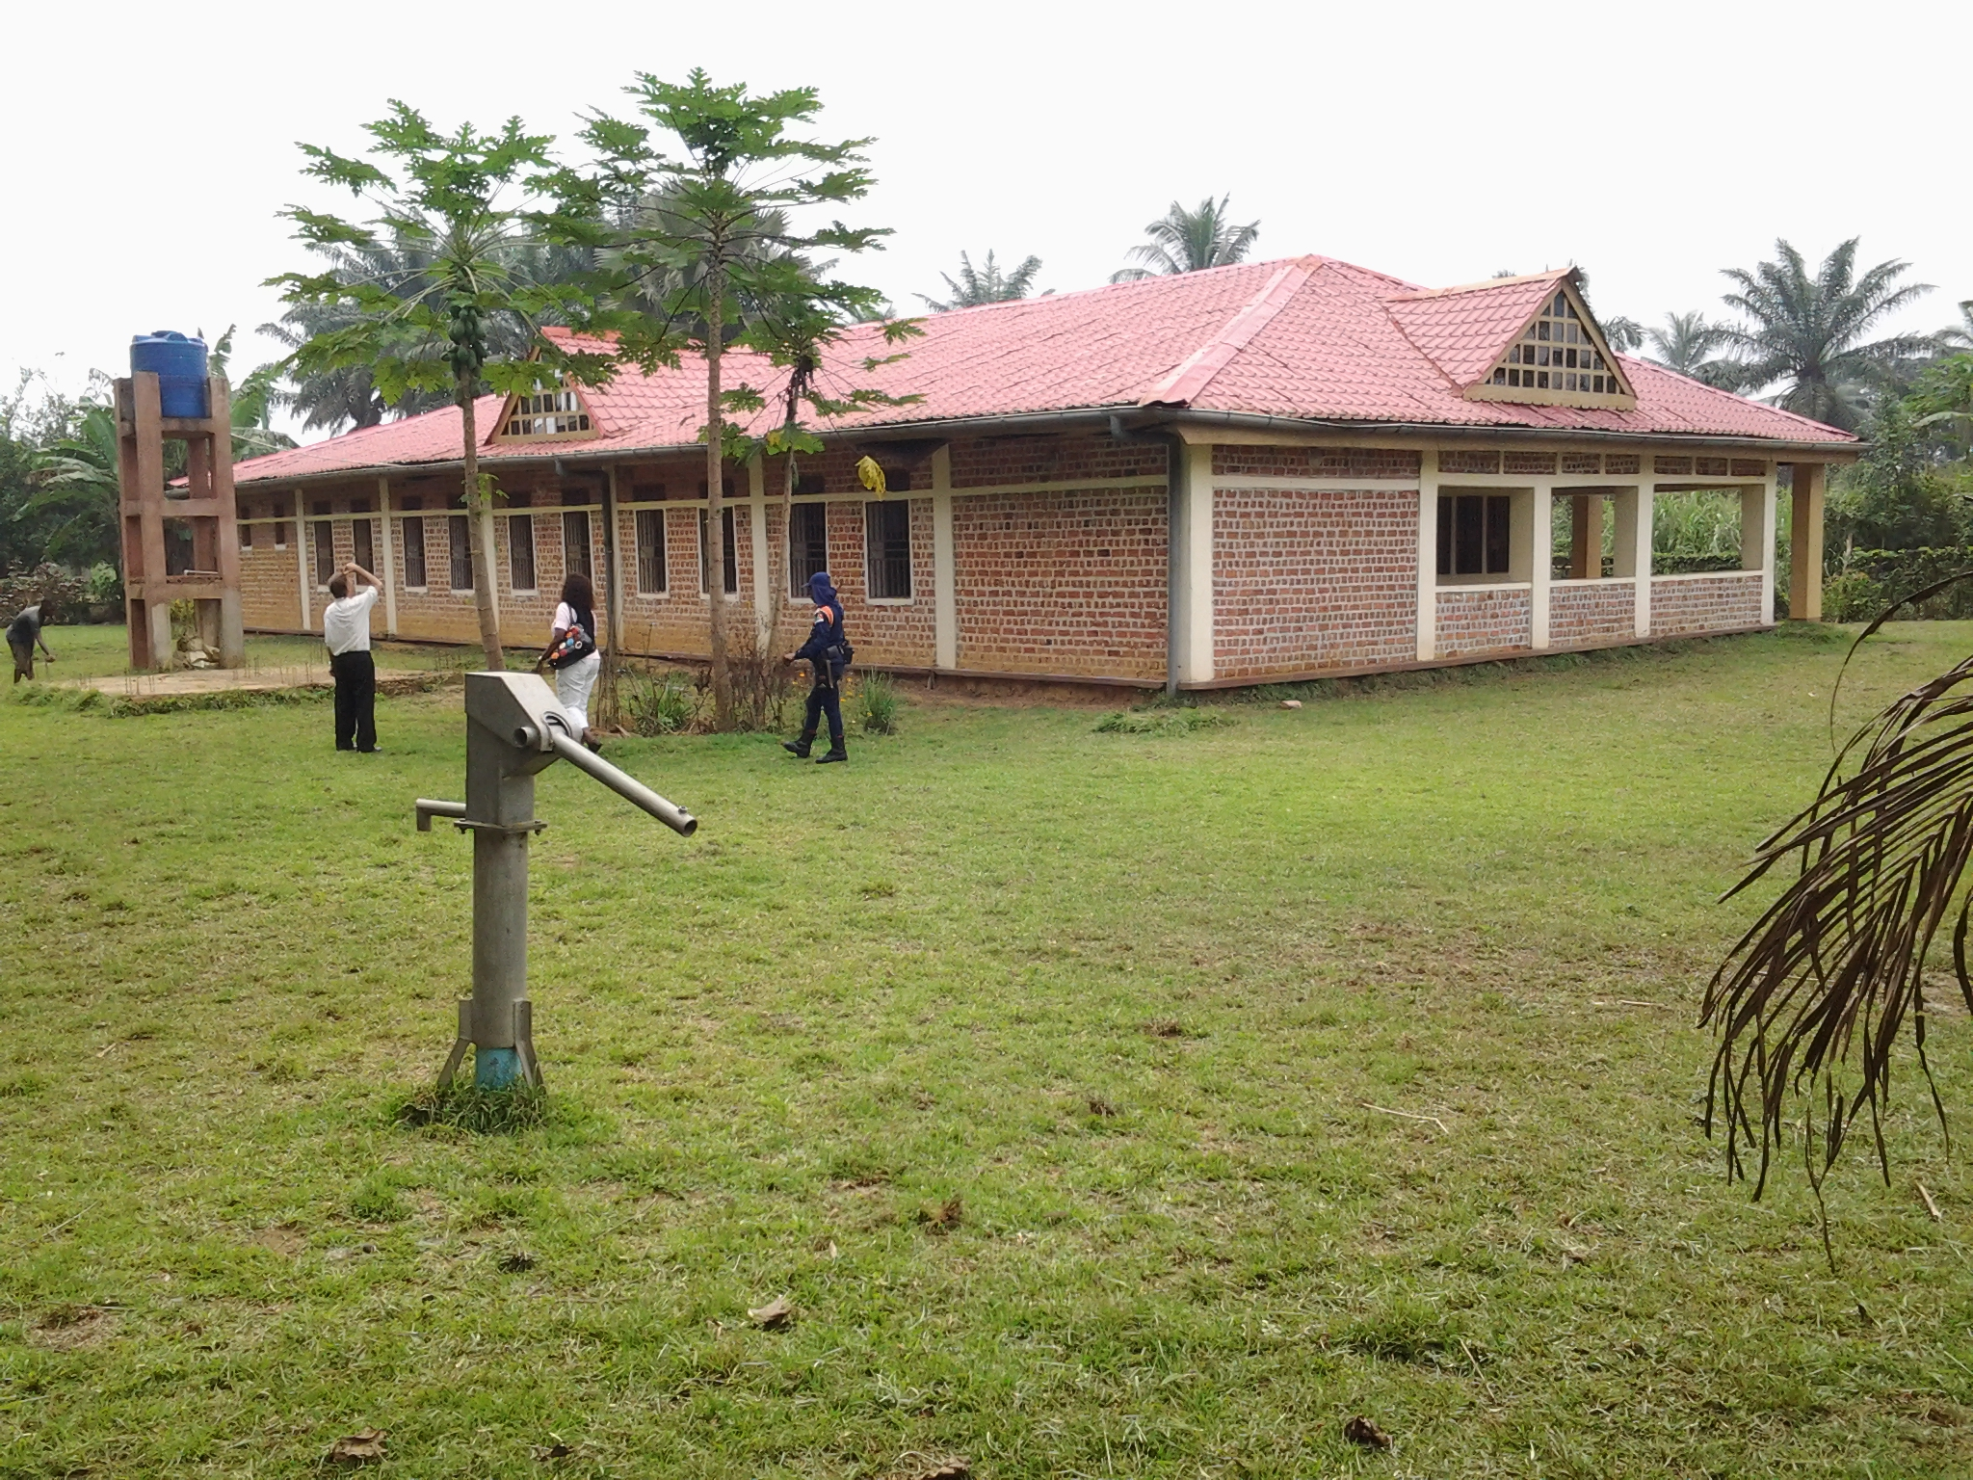
La vue arrière du centre hospitalier

Slide 17
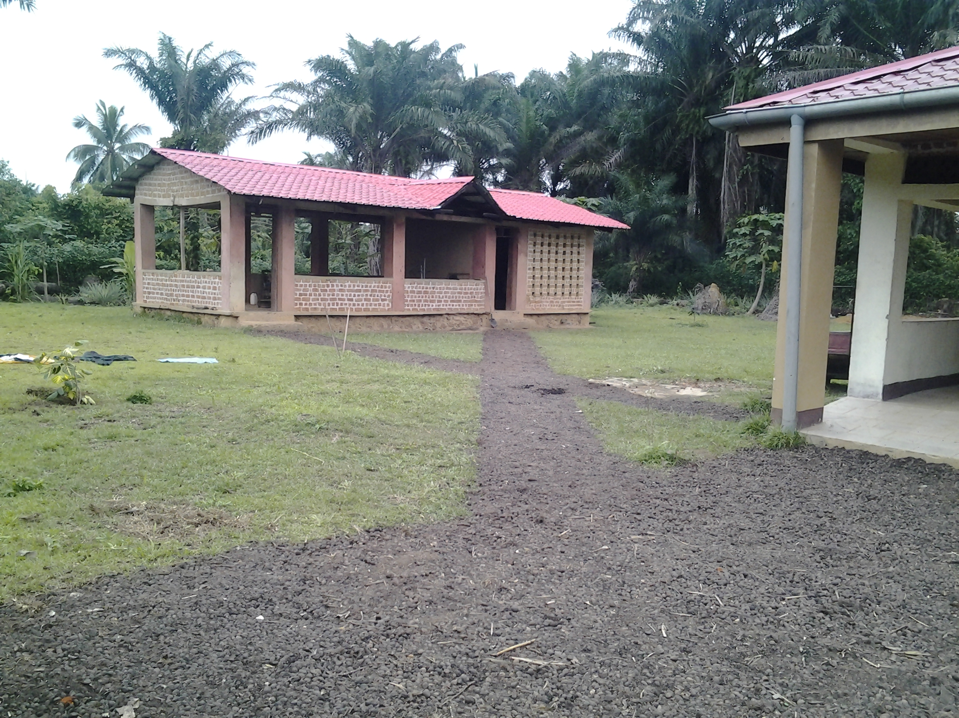
Le bâtiment annexe

